Slide 1

МИНИСТЕРСТВО ЭНЕРГЕТИКИ РЕСПУБЛИКИ КАЗАХСТАН
О ходе прохождения отопительного сезона
2022 – 2023 гг. и подготовке к предстоящему осенне-зимнему периоду
г. Астана, 2023 год

Slide 2
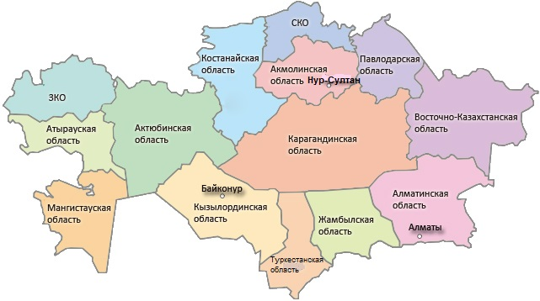
Проблемные вопросы в текущий отопительный период
ТЭЦ-2 АО «Арселор Миттал Темиртау»
ТОО «Экибастузтеплоэнерго»
Астана
АО
«Риддер ТЭЦ»
ТОО «МАЭК»
ТОО «Kazakhmys Energy»
ТЭЦ ГКП «Кентау Сервис»

Slide 3
Проблемные вопросы в текущий отопительный период
АО «Риддер ТЭЦ»
С октября 2022г. увеличение аварий.
133 случаев не соблюдения температурного режима работы тепловых сетей.
Задолженность перед АО «Каражыра» за поставленный уголь 1,5 млрд. тенге
ТЭЦ-2
АО «Арселор Миттал Темиртау»
70 случаев не соблюдения температурного графика. Затягивается восстановление газохода на котле № 3.
Необходимо к следующему отопительному сезону ввести в работу котел № 7.
Экибастузская ТЭЦ
ТОО «Экибастузтеплоэнерго»
27 ноября т.г. произошли многочисленные повреждения на тепловых сетях г. Экибастуз.
Температурный график тепловых сетей не соблюдался 94 раза. Отсутствие резерва по котлам.
ТОО «Kazakhmys Energy»
На 6 котлах Жезказаганской ТЭЦ произошло 75 аварийных остановов, в том числе 17 по котлу № 9.
ТОО «МАЭК»
В декабре и январе сложилась критическая ситуация с водоснабжением ТОО «МАЭК».
ТЭЦ ГКП «Кентау сервис»
Капитальные ремонты по котлам не проводились с 2012 года

Slide 4

Не соблюдение температурного графика тепловых сетей
АО «Риддер ТЭЦ» - 133 раз
ТЭЦ ТОО «Экибастузтеплоэнерго» - 94 раза
ТЭЦ-2 АО «Арселор Миттал Темиртау» - 70 раз
ТЭЦ-3 ТОО «Караганда – Энергоцентр» - 19 раз
ТОО «Усть-Каменогорская ТЭЦ» - 17 раз
ТЭЦ-2 АО «Астана - Энергия» - 12 раз
ТЭЦ-4 АО «Таразэнергоцентр», ТОО «ГРЭС Топар» по 7 раз

Slide 5


Запасы топлива на энергоисточниках
Остаток топлива на
электрических станциях
3,1 млн. тонн угля
99 тыс. тонн мазута
Не соблюдались нормы запаса топлива на:
ТОО «Усть-Каменогрская ТЭЦ»
РК-2 ГКП на ПХВ «Кокшетау Жылу»
ТОО «Степногорская ТЭЦ»
ГРЭС-1 ТОО «Bassel Group LLS»
Балхашская и Жезказаганская ТЭЦ ТОО «Казахмыс Энерджи»
ТЭЦ-3 ТОО «Караганда-Энергоцентр»
АО «Риддер ТЭЦ"
АО "Станция Экибастузская ГРЭС-2»
ТОО «Экибастузская ГРЭС-1»
ТЭЦ – 2 и ТЭЦ - 3 АО «Павлодарэнерго»

Slide 6
Задолженность за топливо
Задолженности энергопроизводящих организаций перед:
АО «КазТрансГаз-Аймак» - 16 млрд 177 млн. тенге
ТОО «Богатырь Комир» - 7 млрд. 129 тенге
за газ
за уголь
ТОО «МАЭК» | - | 9 941 млн. тенге
АО «Актобе ТЭЦ» | - | 1 228 млн. тенге
АО «Жайыктеплоэнерго | - | 1 241 млн. тенге
АО «Таразэнергоцентр» | - | 943 млн. тенге
ГКП «Кызылордатеплоэлектроцентр» | - | 473 млн. тенге
ГКП «Озен Жылу» | - | 605 млн. тенге
АО «Павлодарэнерго» | - | 2 970 млн. тенге
АО «Севказэнерго» | - | 2 018 млн. тенге
ТОО «Экибастузтеплоэнерго» | - | 1 141 млн. тенге
ТОО «Степногорская ТЭЦ | - | 421 млн. тенге
ГКП на ПХВ «Кокшетау Жылу» | - | 325 млн. тенге
ТОО «Bassel Group LLS» | - | 254 млн. тенге

Slide 7
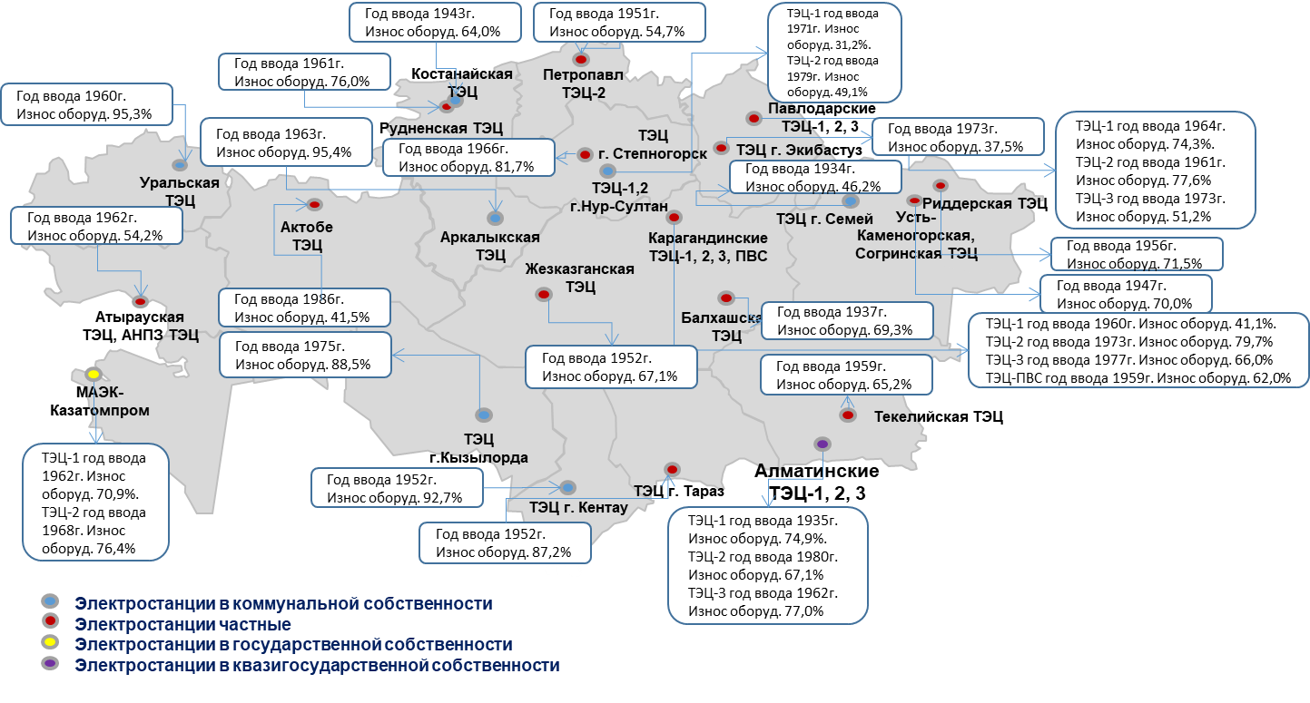
Проведение технического аудита электрических станций
Реализация проекта «Анализ сети энергосистемы для поддержки стабильности сети и Стратегии развития чистой энергетики в Казахстане» осуществляется под эгидой Всемирного банка с привлечением международных консультантов KPMG Индия и Accelerex.
Сроки посещения энергоисточников:
декабрь 2022 года – март 2023 года
Объекты анализа аудита
ТЭЦ, ГРЭС, ГТЭС
Электростанции, работающие на твердом, газообразном топливе и крупные гидроэлектростанции, включенные в группу энергопроизводящих организаций
Астана
Ввод станций по датам
48 ст.
Установленная мощность
ГРЭС
в том числе:
ТЭЦ ГРЭС ГТЭС
17,5
тыс.МВт
ТЭЦ на газе
ТЭЦ на угле
34 ст.
6 ст.
8 ст.
ГТЭС

Slide 8
Техническое состояние основного оборудования ТЭС по наработке часов
248
ед.
165
ед.
Необходим капитальный ремонт
Необходим расширенный ремонт
Необходим текущий ремонт
43
ед.
60
ед.
Необходимо техническое обслуживание

Slide 9




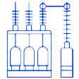
Ремонтная кампания 2023 года
Электрические станции
ЭНЕРГОБЛОКИ
КОТЛЫ
ТУРБИНЫ
ПЛАН: 10
ПЛАН: 49
ПЛАН: 54
Электрические сети
ЛИНИИ ЭЛЕКТРОПЕРЕДАЧИ
ПОДСТАНЦИИ
РП, ТП, КТП
ПЛАН: 25 346
ПЛАН: 564
ПЛАН: 3 507
С января т.г. не начат капитальный ремонт котла №12 на ТОО «ГРЭС Топар»
С 15 марта т.г. не начат капитальный ремонт котла №4 на Жезказаганской ТЭЦ
ТОО «Казахамыс Энерджи»
С 6 апреля т.г. не начат капитальный ремонт турбины №6 в АО «Атырауская ТЭЦ»
С 21 января т.г. не начат капитальный ремонт котла №6 на ТЭЦ-2 ТОО «МАЭК»

Slide 10
Для успешной подготовки к предстоящему отопительному сезону НЕОБХОДИМО:
обеспечение финансирования ремонтных работ в необходимом объеме
не допускать сокращение запланированных ремонтных, в том числе по зданиям и сооружениями
создать нормативный запас топлива и запасных частей
провести противоаварийные тренировки с персоналом

Slide 11
Благодарю за внимание!

